Slide 1
Italija

Slide 2
Položaj i smještaj
U kojem dijelu Europe se smjestila Italija?
S kojim državama ima kopnenu granicu?
Na koja sve mora Italija izlazi?
Kakva je talijanska obala Jadranskog mora?
Na kojem poluotoku se nalazi Italija i koja joj dva velika otoka u Sredozemnom moru pripadaju?

Slide 3
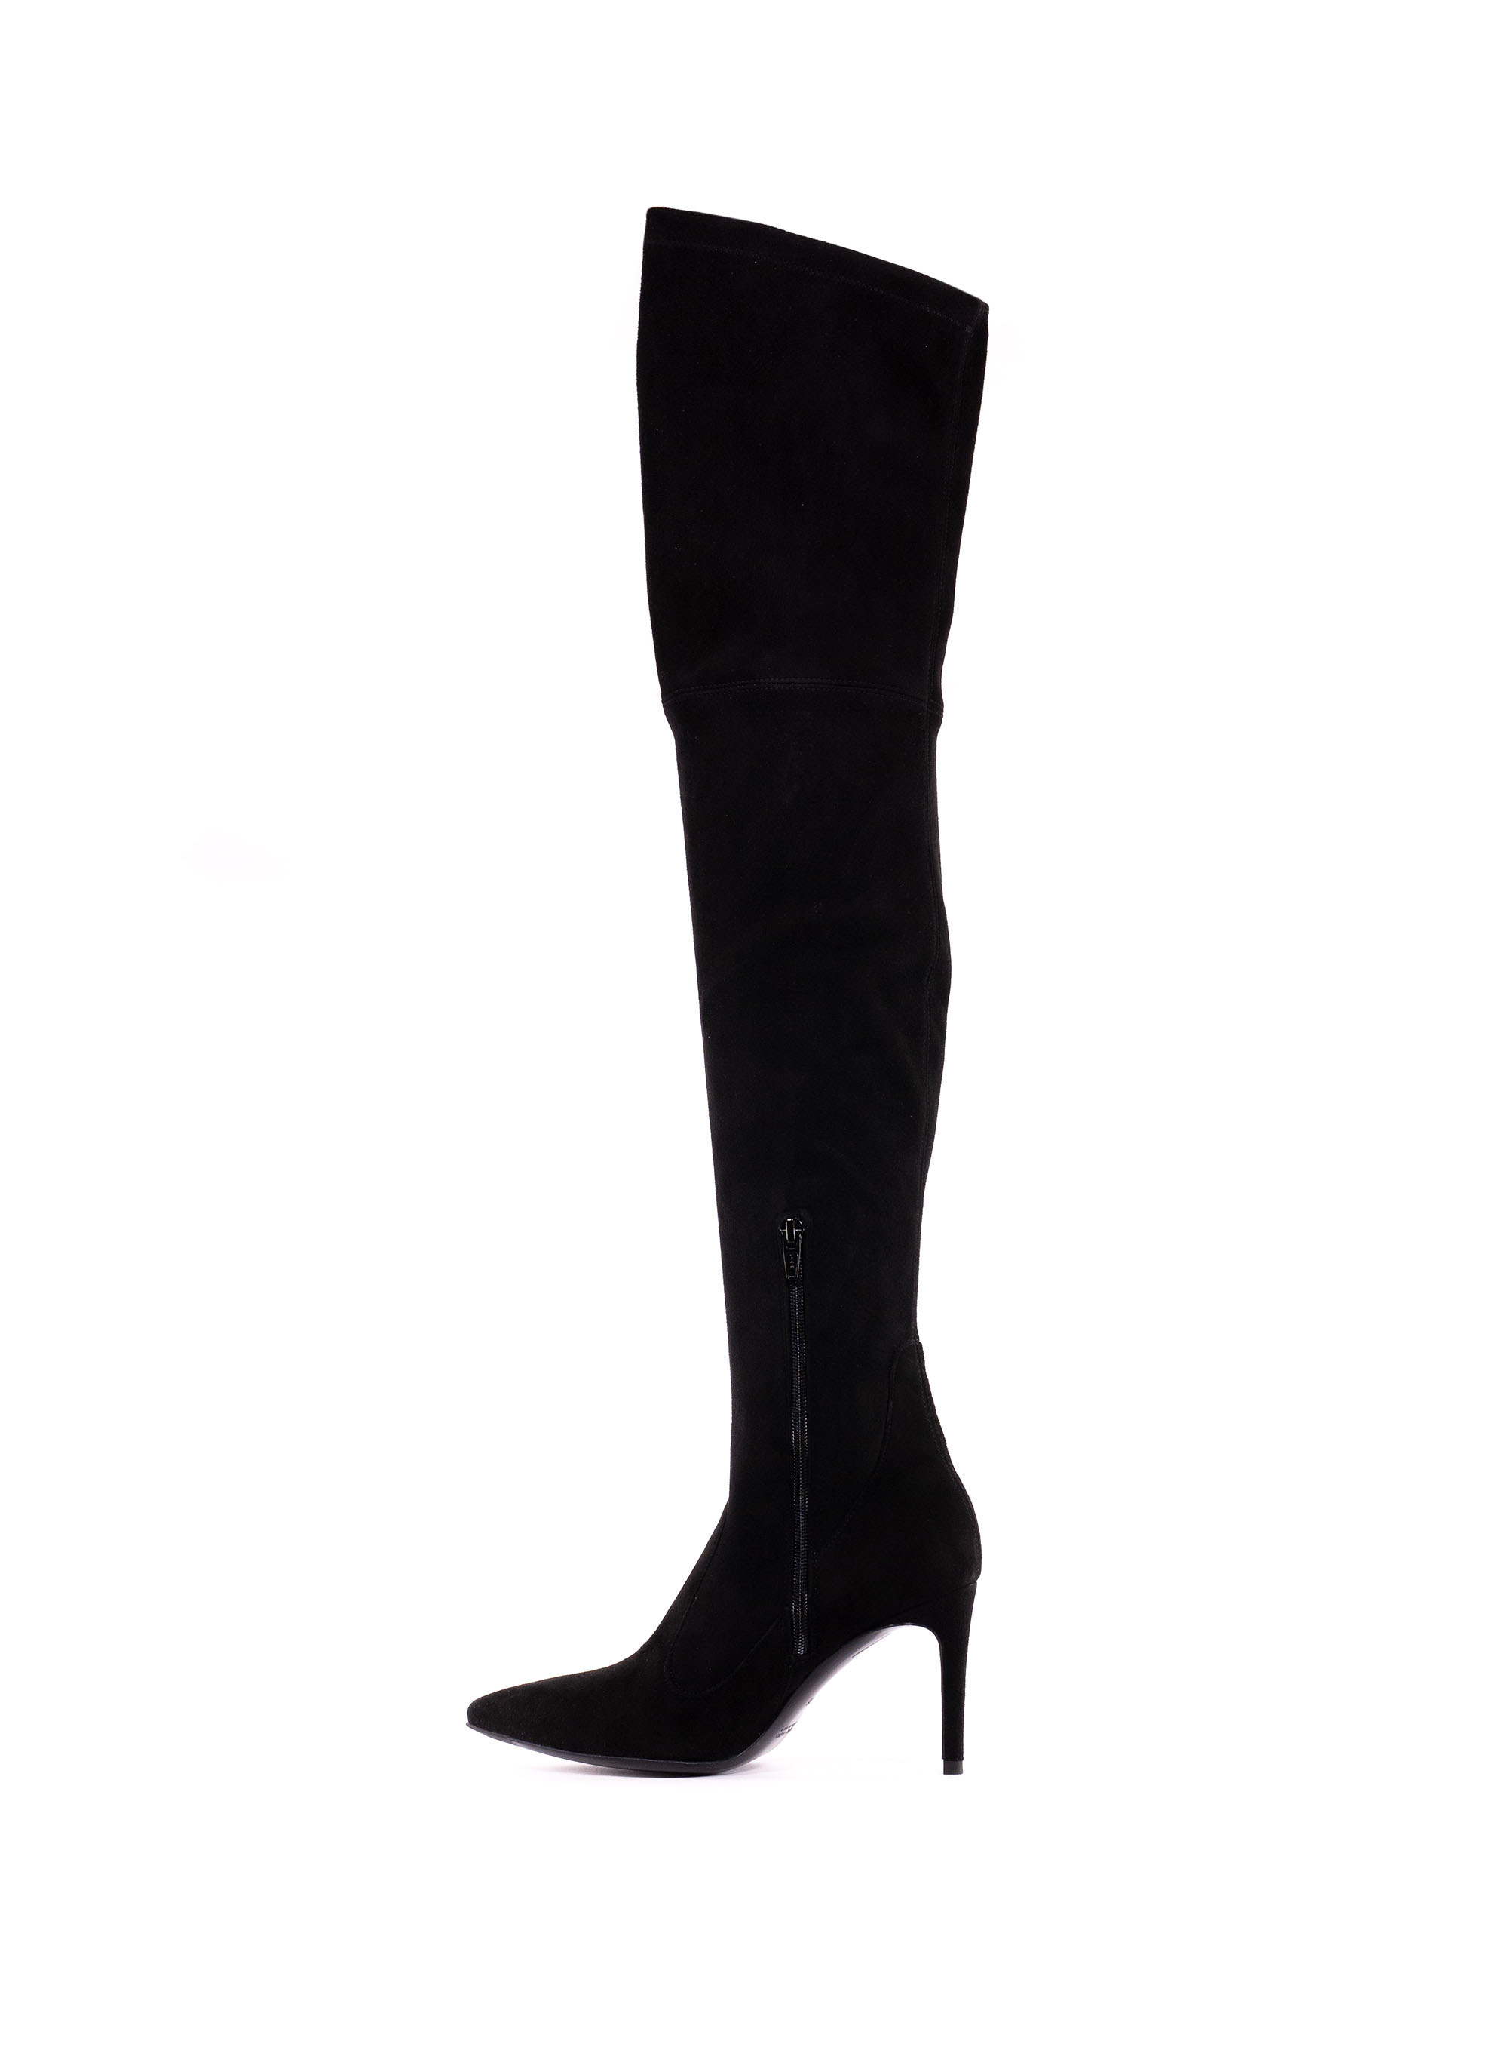
Na što vas podsjeća izgled Apeninskog poluotoka?

Slide 4
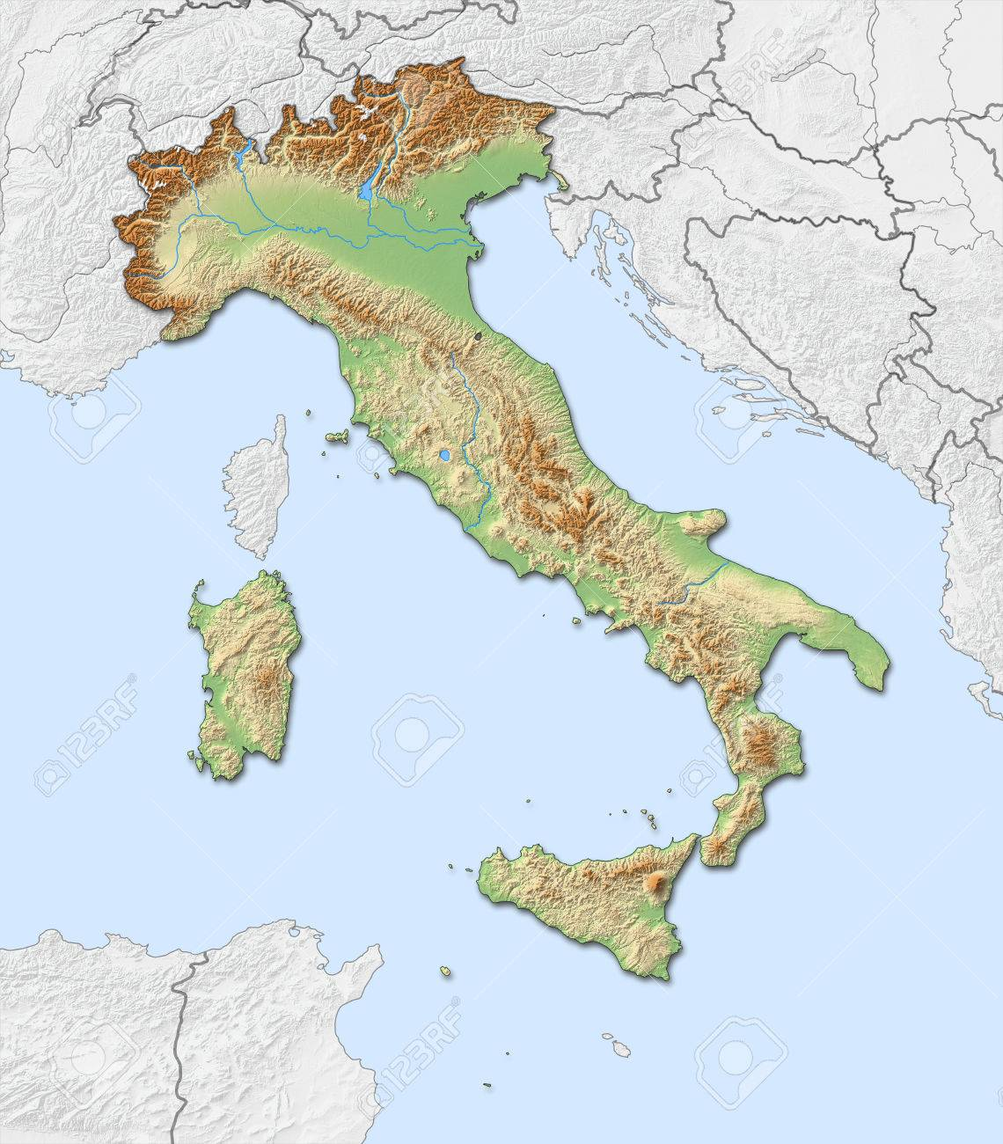
Reljef Italije

Slide 5
Koje se tri reljefne cjeline izdvajaju na prostoru Italije?

Slide 6
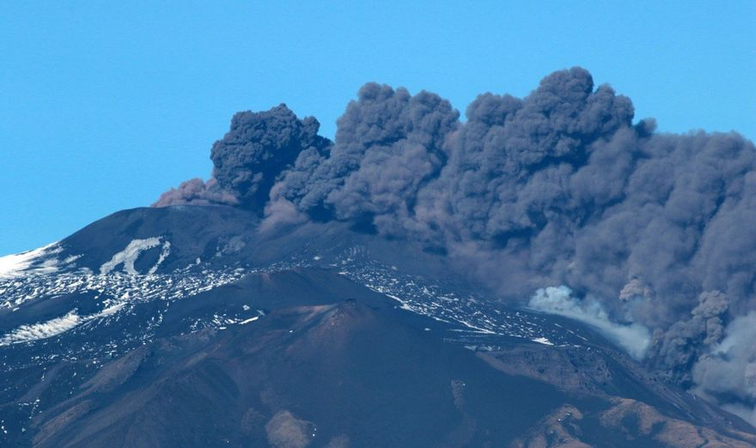
Pronađi pomoću atlasa poznati talijanski aktivni vulkan koji se nalazi na otoku Siciliji.

Slide 7
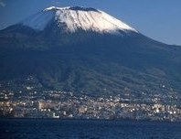
Koji je vulkan 79. godine uništio rimsko naselje Pompeje te koji se veliki talijanski grad danas nalazi u blizini?

Slide 8
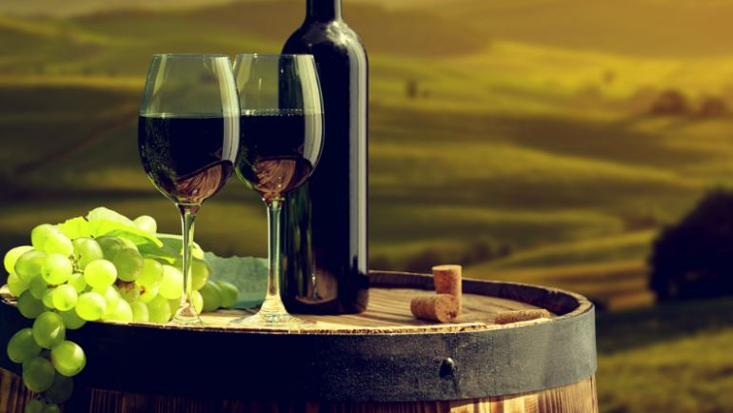
Gospodarstvo
Koje se poljoprivredne kulture najviše uzgajaju u Italiji?
Nabroji najvažnije industrijske grane.
Koji dijelovi Italije imaju razvijen turizam te koji se sve oblici turizma razvijaju?
Koji gradovi čine talijanski industrijski trokut?
Koji veliki problem opterećuje razvoj Italije?

Slide 9
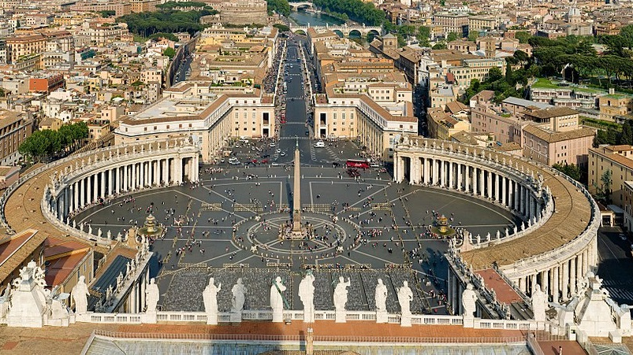
Koje se dvije minijaturne države nalaze na prostoru Italije?

